Slide 1
Uitleg Verleden Tijd
Werkwoordspelling

Slide 2
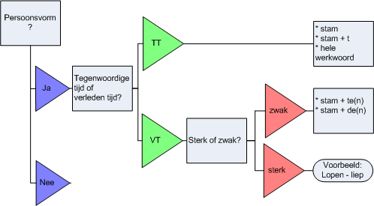
Uitleg Persoonsvorm Verleden Tijd (P.V.V.T.) Sterk werkwoord
Jan viel van zijn stoel. (vallen)
PV? Tijd veranderen. Jan valt van zijn stoel>> werkwoord verandert dus PV
Viel= verleden tijd
Sterk= Klank verandert van vallen>> vielen
Jan is enkelvoud>> viel

Slide 3
Uitleg Persoonsvorm verleden tijd Zwakke werkwoord
Jan rende naar de bushalte.
Pv? Jan rent naar de bushalte. Werkwoord verandert dus wel PV.
Rende is Verleden tijd.
Zwak= ren>> rende zit geen klankverandering in.
Hele WW: Rennen
Stam: Ren
‘t Kofschip: stam is Ren
Zit er T, K, F, S, C, H, P, X in de laatste letter van de stam?
N staat niet in Kofschip >> Stam + de(n)>> Rende

Slide 4
Uitleg Persoonsvorm Sterk werkwoord
Wij ontbeten die ochtend al vroeg.
PV? Wij ontbijten die ochtend al vroeg. Werkwoord verandert> wel PV
Het is verleden tijd Sterk werkwoord: er is wel klankverandering, namelijk ontbIJten> ontbEten IJ>E
Ook wel onregelmatige werkwoorden genoemd. Deze woorden moet je vooral uit ervaring leren. Bijvoorbeeld door veel te lezen!

